Slide 1


قفل های هوشمند
نام استاد: عصایی معمم
تهیه کنندگان:
آیدین باقری نژاد
رها شاه امیری

Slide 2
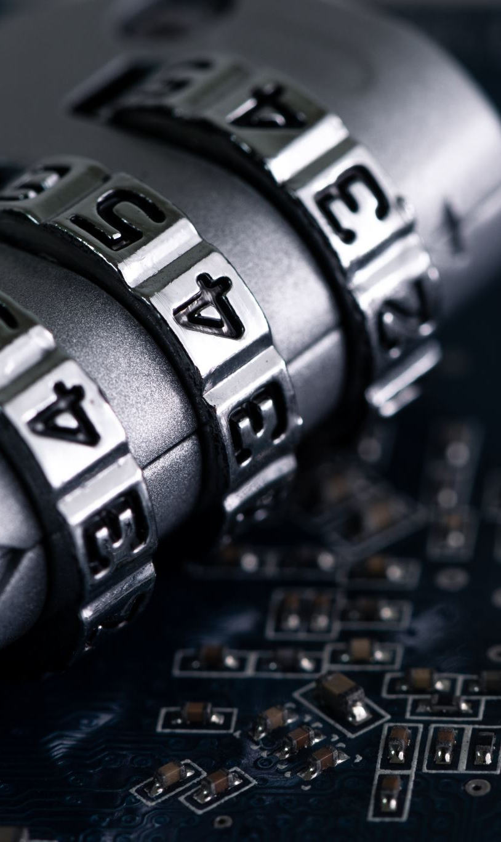
فهرست عناوین
1- معرفی قفل های هوشمند
August Smart Lockقفل هوشمند معرفی -2
August Smart Lock حسگر های قفل هوشمند -3
August Smart Lock جدول حالات قفل هوشمند -4
5- معرفی چند زبان برنامه نویسی (مناسب برای قفل هوشمند)
6- مثالی از جدول حالات به زبان پایتون
7- نتیجه گیری و سوالات متداول

Slide 3
معرفی قفل های هوشمند
1- سیستم شناسایی
2- کنترل دسترسی دوره
3-اطلاع رسانی هوشمند
4- امکانات زمان بندی
5- یکپارچگی با سیستم های هوشمند خانه
6- ضبط فعالیت
7- باتری قوی
8- تکنولوژی ارتباطی
9-اطمینان از امنیت
قفل هوشمند یک دستگاه امنیتی است که از فناوری‌های پیشرفته برای کنترل دسترسی به فضای فیزیکی یا دیجیتال استفاده می‌کند. این قفل‌ها به طور عمده برای افزایش امنیت و راحتی در استفاده از سیستم‌های قفل به کار می‌روند. در زیر، به برخی از ویژگی‌ها و عناصر کلیدی قفل‌های هوشمند اشاره می‌شود:

Slide 4
معرفی قفل های هوشمند
امکانات و زمان بندی:
اطلاع رسانی هوشمند:
سیستم شناسایی:
برخی از قفل‌های هوشمند اجازه تنظیم زمان‌بندی برای دسترسی به فضاها را می‌دهند. به عنوان مثال، می‌توانید برنامه‌ریزی کنید که در زمان‌های خاصی از روز یا هفته دسترسی به فضا فراهم شود.
بسیاری از مدل‌های قفل هوشمند دارای قابلیت ارسال اطلاعیه‌ها و اعلان‌ها به صاحبان قفل هستند. مثلاً اگر قفل باز شود یا کسی تلاش برای نفوذ کند، به صاحبان اطلاع داده می‌شود.
قفل‌های هوشمند از انواع مختلف سیستم‌های شناسایی استفاده می‌کنند. این ممکن است شامل اثر انگشت، تشخیص چهره، کارت‌های RFID، کدهای PIN، کلیدهای الکترونیکی و یا حتی ارتباط با گوشی‌های هوشمند با استفاده از بلوتوث باشد.

Slide 5
معرفی قفل های هوشمند
ضبط فعالیت:
یکپارچگی با سیستم های هوشمند خانه:
بسیاری از قفل‌های هوشمند قابلیت ضبط و ذخیره فعالیت‌های انجام شده را دارند. این ویژگی می‌تواند در پیگیری کسانی که تلاش برای نفوذ به فضا کرده‌اند، مفید باشد.
بسیاری از قفل‌های هوشمند امکان ادغام با سیستم‌های هوشمند خانه را دارند. این به افراد این امکان را می‌دهد تا با استفاده از سیستم‌های صوتی مانند Amazon Alexa یا Google Assistant یا حتی تلفن هوشمند، قفل را کنترل کنند.

Slide 6
معرفی قفل های هوشمند
اطمینان از امنیت:
تکنولوژی ارتباطی:
باتری قوی:
اکثر قفل‌های هوشمند دارای امکانات ارتباطی هستند، از جمله Wi-Fi، بلوتوث، NFC و یا غیره.
بسیاری از مدل‌های قفل هوشمند از باتری‌های قدرتمند استفاده می‌کنند تا از عدم برقراری ارتباط در صورت قطع برق جلوگیری کنند.
معمولاً قفل‌های هوشمند از استانداردهای امنیتی بالا استفاده می‌کنند و توسط شرکت‌های امنیتی بررسی و تایید می‌شوند.

Slide 7
معرفی قفل هوشمند august smart lock
1-نصب آسان:
August Smart Lock به سرعت و آسانی روی قفل موجود نصب می‌شود و نیازی به تعویض قفل فیزیکی ندارد. این امکان را فراهم می‌کند تا قفل موجود درب را به یک قفل هوشمند تبدیل کنید.
2- ارتباط بی سیم:
این قفل از تکنولوژی بی‌سیم برای ارتباط با دستگاه‌های هوشمند مختلف استفاده می‌کند، از جمله تلفن‌های هوشمند و تبلت‌ها. این ارتباط معمولاً از طریق بلوتوث یا Wi-Fi انجام می‌شود.
3- سیستم شناسایی:
August Smart Lock از مدل‌های مختلف شناسایی استفاده می‌کند، از جمله تشخیص چهره، اثر انگشت، کارت‌های RFID، کد PIN و همچنین امکان اتصال به دستگاه‌های هوشمند از طریق بلوتوث.
4- کنترل از راه دور:
این قفل از امکان کنترل دوره برخوردار است. این به شما این امکان را می‌دهد تا از راه دور قفل را کنترل کنید و افراد مختلف را به فضای داخلی دعوت کنید.
5- تاریخچه فعالیت:
August Smart Lock امکان ضبط و نگهداری تاریخچه فعالیت‌هایی که توسط قفل انجام شده است را فراهم می‌کند. این ویژگی می‌تواند در پیگیری دقیق اتفاقات مفید باشد.
6- توان مصرفی کم:
از نظر توان مصرفی، August Smart Lock از باتری‌های معمولی قلمی (AA) استفاده می‌کند و به دلیل بهره‌گیری از تکنولوژی‌های بهینه، دوام باتری آن نسبتاً طولانی است.
7- یکپارچگی با سیستم های هوشمند:
این قفل قابلیت ادغام با سیستم‌های هوشمند خانه مانند Amazon Alexa، Google Assistant و Apple HomeKit را داراست، که به شما این امکان را می‌دهد تا با استفاده از دستورات صوتی قفل را کنترل کنید.
8- قابلیت سازگاری با قفل های مختلف:
August Smart Lock به راحتی با انواع مختلف قفل‌ها و درهای ورودی سازگار است.
9-نرم افزار مدیریت:
برنامه August Home امکان مدیریت کامل بر روی دستگاه‌های هوشمند را فراهم می‌کند و به کاربران این امکان را می‌دهد تا تنظیمات و کنترل‌های مختلف را از راه دور انجام دهند.
August Smart Lock یکی از قفل‌های هوشمند محبوب است که از تکنولوژی برای بهبود امنیت و کنترل دسترسی به منازل استفاده می‌کند. در زیر، به ویژگی‌ها و عناصر کلیدی این محصول اشاره می‌شود:

Slide 8
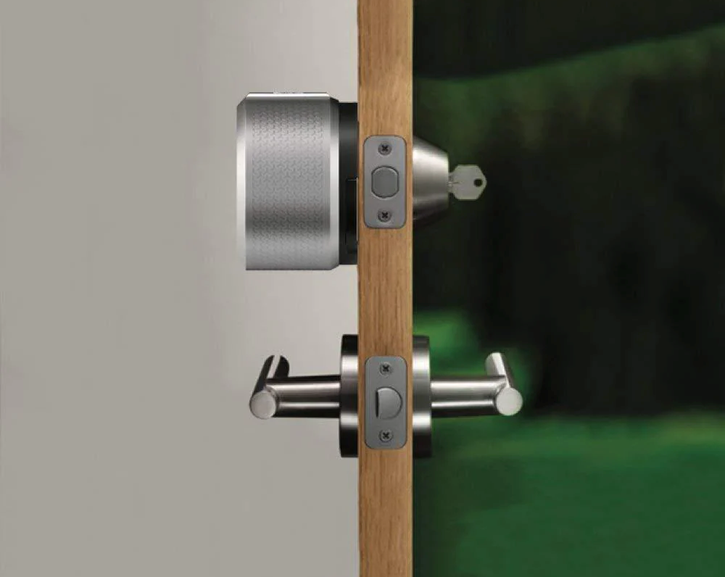
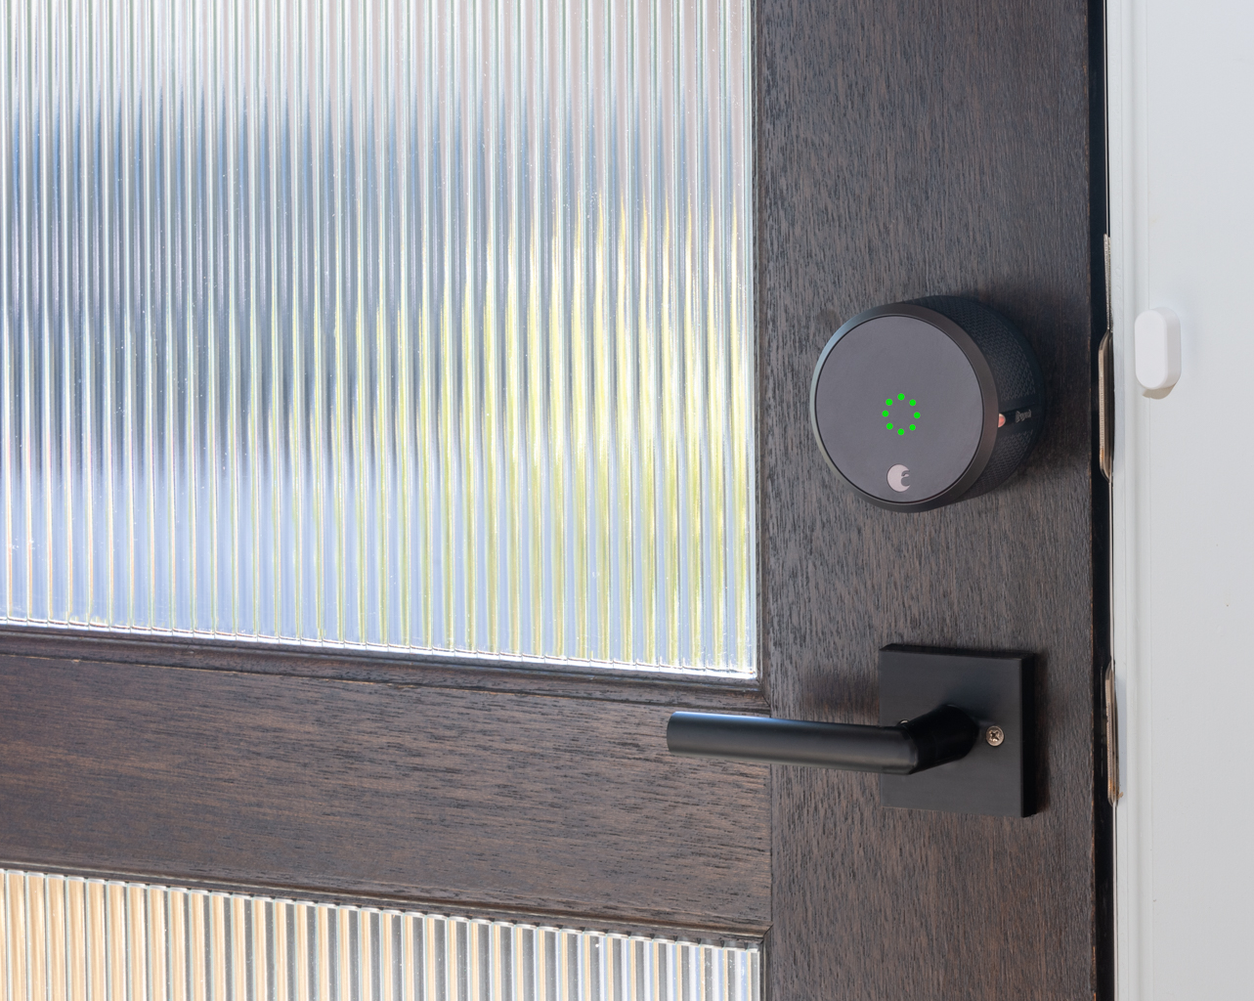
حسگر های قفل هوشمند August smart Lock
1-بلوتوث:
August Smart Lock از تکنولوژی بلوتوث برای ارتباط با دستگاه‌های هوشمند مختلف مانند تلفن‌های هوشمند یا تبلت‌ها استفاده می‌کند. این ارتباط بی‌سیم به کاربران این امکان را می‌دهد که از راه دور قفل را کنترل کرده و تنظیمات مختلف را انجام دهند.
2- حسگر تشخیص چهره:
برخی از نسخه‌های August Smart Lock از حسگر تشخیص چهره نیز بهره می‌برند. این حسگر به شناسایی چهره‌های مجاز برای دسترسی به فضاها کمک می‌کند.
3- حسگر اثر انگشت:
برخی از مدل‌های August Smart Lock از حسگر اثر انگشت برای شناسایی اثر انگشت‌های مجاز جهت دسترسی به فضاها استفاده می‌کنند.
4- کارت رادیو فریکونسی آیدنتیفیکیشن:
این حسگر از کارت‌های RFID برای شناسایی و اعطای دسترسی به فضاها استفاده می‌کند. کارت‌های RFID با نزدیک کردن به قفل امکان باز شدن در را فراهم می‌کنند.
5- کلید الکترونیکی:
بعضی از مدل‌های August Smart Lock از کلیدهای الکترونیکی برای ارائه دسترسی به کاربران مختلف استفاده می‌کنند. این کلیدها معمولاً به صورت دیجیتال از طریق نرم‌افزار یا برنامه‌های مدیریت تعبیه شده در دستگاه‌های هوشمند تعریف می‌شوند.
6- حسگر حضور:
برخی از قفل‌های هوشمند August ممکن است از حسگر حضور برای شناسایی حضور افراد نزدیک به درب استفاده کنند. این حسگر به کاهش احتمال اتصال غیرمجاز تردد میانه کمک می‌کند.

Slide 9
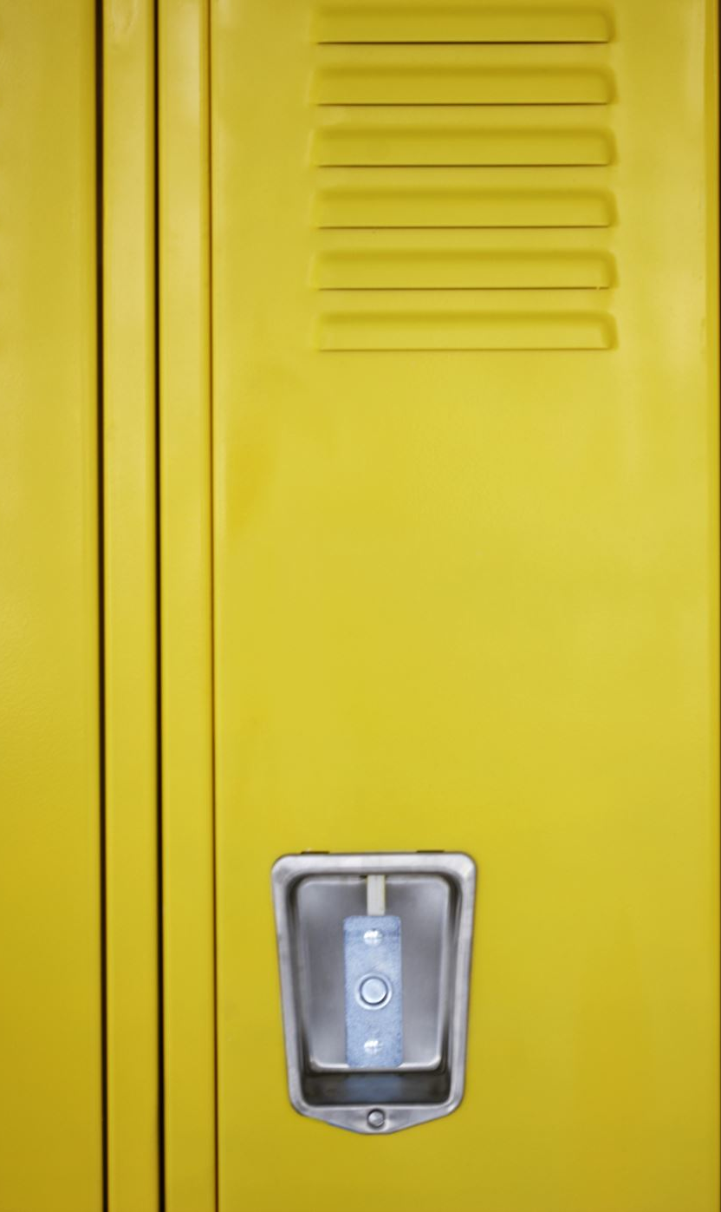
حسگر های قفل هوشمند August smart Lock
1-بلوتوث:
August Smart Lock از تکنولوژی بلوتوث برای ارتباط با دستگاه‌های هوشمند مختلف مانند تلفن‌های هوشمند یا تبلت‌ها استفاده می‌کند. این ارتباط بی‌سیم به کاربران این امکان را می‌دهد که از راه دور قفل را کنترل کرده و تنظیمات مختلف را انجام دهند.
2- حسگر تشخیص چهره:
برخی از نسخه‌های August Smart Lock از حسگر تشخیص چهره نیز بهره می‌برند. این حسگر به شناسایی چهره‌های مجاز برای دسترسی به فضاها کمک می‌کند.
3- حسگر اثر انگشت:
برخی از مدل‌های August Smart Lock از حسگر اثر انگشت برای شناسایی اثر انگشت‌های مجاز جهت دسترسی به فضاها استفاده می‌کنند.
4- کارت رادیو فریکونسی آیدنتیفیکیشن:
این حسگر از کارت‌های RFID برای شناسایی و اعطای دسترسی به فضاها استفاده می‌کند. کارت‌های RFID با نزدیک کردن به قفل امکان باز شدن در را فراهم می‌کنند.
5- کلید الکترونیکی:
بعضی از مدل‌های August Smart Lock از کلیدهای الکترونیکی برای ارائه دسترسی به کاربران مختلف استفاده می‌کنند. این کلیدها معمولاً به صورت دیجیتال از طریق نرم‌افزار یا برنامه‌های مدیریت تعبیه شده در دستگاه‌های هوشمند تعریف می‌شوند.
6- حسگر حضور:
برخی از قفل‌های هوشمند August ممکن است از حسگر حضور برای شناسایی حضور افراد نزدیک به درب استفاده کنند. این حسگر به کاهش احتمال اتصال غیرمجاز تردد میانه کمک می‌کند.

Slide 10
جدول حالات قفل هوشمند August smart lock
توضیحات | وضعیت
در این حالت، قفل به صورت کاملاً بسته شده است و دسترسی به داخل یا خارج از محل مورد نظر توسط کسی که اجازه‌ی دسترسی ندارد، امکان‌پذیر نیست. تمامی راه‌های دسترسی (کلید مکانیکی، RFID، اثر انگشت، کلمه عبور) غیرفعال هستند. | قفل شده
با استفاده از سیستم تشخیص اثر انگشت، قفل باز می‌شود. تنها افرادی که اثر انگشت معتبر دارند، مجاز به ورود یا خروج هستند. سیستم ممکن است از تکنولوژی هوش مصنوعی برای تشخیص تلاش‌های تقلبی (مانند استفاده از تصاویر اثر انگشت) استفاده کند. | باز شده (با استفاده از اثر انگشت)
با استفاده از کارت یا تگ RFID، قفل باز می‌شود. تنها افرادی که دارای کارت یا تگ معتبر هستند، می‌توانند به داخل یا خارج شوند. سیستم ممکن است دارای امکانات تنظیم سطح دسترسی با استفاده از کارت‌های مختلف باشد. | باز شده (با استفاده از کارت یا تگ)
با وارد کردن کلمه عبور صحیح، قفل باز می‌شود. این کلمه عبور ممکن است توسط کاربر تعیین شده باشد و یا از طریق سیستم مدیریت شود. سیستم می‌تواند از پیشرفته‌ترین الگوریتم‌های رمزنگاری برای حفاظت از اطلاعات کلمه عبور استفاده کند. | باز شده (با استفاده از کلمه عبور)
کاربران مجاز می‌توانند از راه دور قفل را باز یا بسته کنند. این ویژگی به وسیله اتصال به شبکه اینترنتی یا شبکه محلی ممکن است و از طریق یک اپلیکیشن موبایل یا وب‌سایت مدیریت شود. | دسترسی از راه دور
سیستم قفل هوشمند به طور خودکار وقایع مربوط به باز و بسته شدن قفل را ضبط می‌کند. این لاگ‌ها ممکن است شامل زمان ورود و خروج افراد، نوع دسترسی استفاده شده، و اطلاعات مرتبط دیگر باشند. | ضبظ وقایع (لاگ)
در صورت وقوع وضعیتهای خاص مانند تلاش‌های ناکامی ورود، تغییرات در وضعیت قفل، یا هرگونه فعالیت مشکوک، سیستم می‌تواند هشدارها و اعلان‌ها را به کاربران یا مدیران ارسال کند. | هشدار و اعلان
مدیران مجاز به تنظیم سطوح دسترسی مختلف برای افراد و یا گروه‌های خاص هستند. این امکان به آنها اجازه می‌دهد که کنترل دقیقتری بر روی دسترسی‌ها داشته باشند و به هر کاربر مجوز‌های خاصی اختصاص دهند. | تنظیمات دسترسی شخصی سازی شده

Slide 11
Action-percept جدول
World State (W) | Percept (P) | Action (A)
Locked | User presents key card | Authenticate key card, if valid, unlock the door
Unlocked | User opens the door | Lock the door
Unlocked | User closes the door | Do nothing
Unlocked | Door is open for an extended period | Alert user: Door left open
Locked | Incorrect key card presented | Alert user: Access denied
Locked | Low battery status | Alert user: Low battery, please recharge
In operation | Motion sensor detects movement | Monitor and log movement for increased security
In operation | Operation time elapsed | Change state to "Locked" and lock the door
Emergency mode | Smoke or fire detected | Unlock the door for evacuation, alert emergency services
Maintenance mode | Maintenance personnel present | Temporarily disable security features for maintenance

Slide 12

معرفی چند زبان برنامه نویسی (مناسب برای قفل هوشمند)
Python -1
Python یک زبان برنامه‌نویسی ساده و خواناست که برای توسعه سریع و آزمون‌های واحد مناسب است. برای این زبان، کتابخانه‌های زیادی برای پردازش اثر انگشت، RFID، و امور امنیتی موجود هستند.
Java -2
Java یک زبان قدرتمند و قابل اطمینان است که برای توسعه برنامه‌های امن و پرسرعت مناسب است. از Java می‌توان برای توسعه برنامه‌های جاوا (برای سخت‌افزارهای جاوا) یا اندروید (برای دستگاه‌های موبایل) استفاده کرد.
C++ -3
C++ یک زبان قوی و با کارایی بالاست که برای کنترل سخت‌افزار و توسعه سیستم‌های تعبیه شده (embedded systems) مناسب است. اگر قفل هوشمند به سخت‌افزار خاصی متصل است، C++ می‌تواند گزینه خوبی باشد.
JavaScript -4
JavaScript به خوبی برای توسعه برنامه‌های وب (Web Applications) و اپلیکیشن‌های موبایل استفاده می‌شود. اگر برنامه شما به تکنولوژی‌های وب یا اجرای داخلی در مرورگرها نیاز دارد، JavaScript (و یا زبان‌هایی که به کمک آن به JavaScript کامپایل می‌شوند مانند TypeScript) گزینه خوبی است.
C# -5
C# یک زبان برنامه‌نویسی قدرتمند است که برای توسعه برنامه‌های دسکتاپ و اپلیکیشن‌های مایکروسافت (مثل اپلیکیشن‌های UWP برای ویندوز) مناسب است. اگر قصد توسعه برنامه‌های متناسب با اکوسیستم مایکروسافت را دارید، C# یک گزینه مطلوب است.

Slide 13
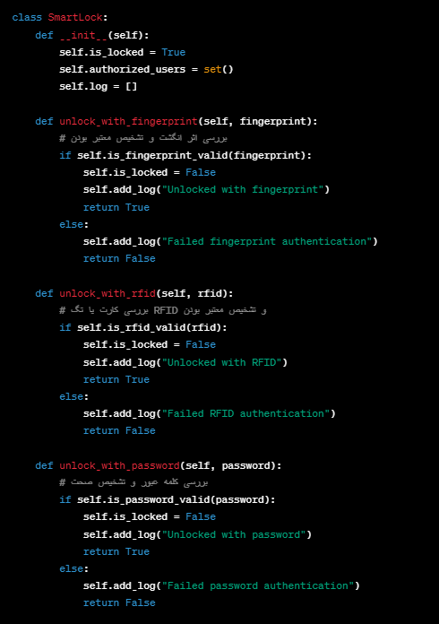
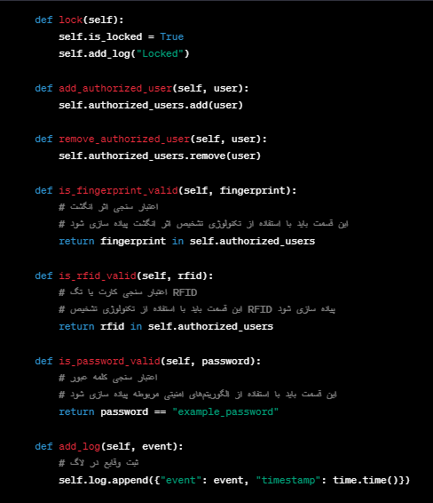
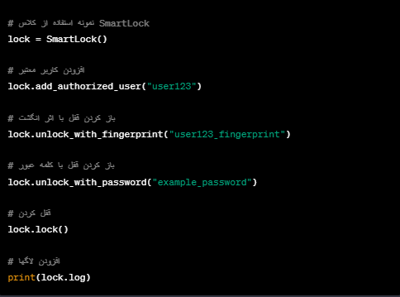
مثالی از جدول حالات (به زبان برنامه نویسی پایتون)

Slide 14
نتیجه گیری و سوالات متداول
قفل‌های دیجیتال به عنوان یک جایگزین مدرن و امن برای قفل‌های سنتی مورد توجه قرار گرفته‌اند و با توجه به پیشرفت تکنولوژی، انتظار می‌رود که این نوع قفل‌ها در آینده‌ای نزدیک، جایگزینی جامع و موثر برای قفل‌های سنتی باشند. البته مد نظر داشته باشید که قفل دیجیتال دارای انواع زیادی نیز می باشد که توصیه میکنیم نوع آن را بر اساس نیاز خود خریداری کنید.
1- آیا استفاده از قفل دیجیتال امنیت بیشتری را در مقایسه با قفل سنتی دارد؟
استفاده از یک قفل دیجیتال امنیت بیشتری را نسبت به قفل سنتی ارائه می دهد. این نوع قفل از تکنولوژی های پیشرفته امنیتی استفاده می کند که احتمال تخریب یا شکسته شدن آن را کاهش می دهد. همچنین، امکانات اضافی مانند قابلیت برنامه ریزی زمانی برای باز و بسته شدن خودکار و یا امکانات اتصال به سیستم های هوشمند وجود دارد که امنیت را افزایش می دهد.
2- آیا قفل دیجیتال قابلیت تنظیم چندین کد دسترسی را دارد؟ از ویژگی‌های مهم این قفل، قابلیت تنظیم چندین کد دسترسی می‌باشد. این ویژگی به کاربران اجازه می‌دهد تا برای افراد مختلف، کدهای دسترسی متفاوت تنظیم کنند. به این ترتیب، می‌توان برای افراد مختلفی مانند اعضای خانواده یا کارمندان، کد دسترسی مخصوص تعیین کرده و به آن‌ها اجازه ورود به محل مورد نظر را داد. این ویژگی از اهمیت بسیاری برخوردار است و به کاربران امکان می‌دهد تا کنترل دقیق‌تری بر روی دسترسی به محل مورد نظر داشته باشند.
3- چگونه می توان قفل دیجیتال را برای استفاده در محیط های خارجی تنظیم کرد؟
برای استفاده در محیط‌های خارجی نیاز به بهبود و توسعه دارند. یکی از راهکارهای بهبود قفل‌های دیجیتال برای استفاده در محیط‌های خارجی، افزودن استحکام و مقاومت بیشتر در برابر شرایط محیطی مختلف است. برخی از اقداماتی که می‌توان برای بهبود قفل‌های دیجیتال در محیط‌های خارجی انجام داد، شامل استفاده از مواد مقاوم در برابر آب، گرد و غبار و شرایط جوی سخت، افزودن لایه‌های محافظتی بر روی قسمت‌های حساس قفل و بهبود سیستم‌های تشخیص نفوذ و حفاظت در برابر تلاش‌های ناخواسته برای باز کردن قفل می‌شود.

Slide 15
منابع
https://chat.openai.com
https://ana.ir/fa/news
https://august.com
Microsoft copilot

